Slide 1

CHÀO MỪNG CÁC THẦY CÔ VỀ DỰ GIỜ
MÔN: TOÁN
Giáo viên: NGUYỄN THUÝ HÀ
Trường : Tiểu học An Thắng
Lớp : 3A

Slide 2


TOÁN
(Tiết 2)

Slide 3
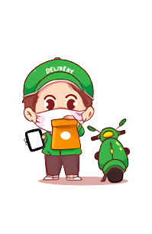
1
Tính giá trị của biểu thức.
a) 182 – (96 – 54)
b) 7 x (48 : 6)
= 182 – 42
= 7 x 8
= 140
= 56

Slide 4
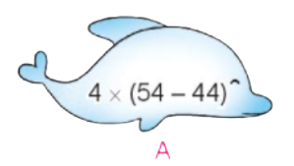
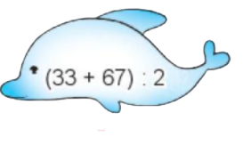

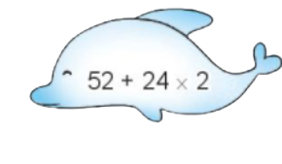
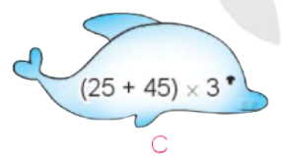


2
Chọn số là giá trị của mỗi biểu thức dưới đây:
100
B
= 100 : 2
= 4 x 10
50
= 50
= 40
18 : 2
210
40
D
= 70 x 3
= 52 + 48
= 210
= 100
0972.115.126

Slide 5
3
Chọn số là giá trị của mỗi biểu thức dưới đây:
a) 27 + 34 + 66
b) 7 x 5 x 2
= 27 + (34 + 66)
= 27 + 100
= 127
= 7 x (5 x 2)
= 7 x 10
= 70
0975.115.136

Slide 6
Người ta đóng 288 bánh xe ô tô vào các hộp, mỗi hộp 4 bánh xe. Sau đó đóng các hộp vào các thùng, mỗi thùng 8 hộp. Hỏi người ta đóng được bao nhiêu thùng bánh xe ô tô như vậy?
4
Tóm tắt:
Mỗi hộp: 4 bánh xe
Mỗi thùng: 8 hộp
288 bánh xe: …. thùng?
Bài giải:
Số hộp bánh xe đóng được là:
288 : 4 = 72 (hộp)
Người ta đóng được số thùng bánh xe ô tô là:
72 : 8 = 9 (thùng)
Đáp số: 9 thùng

